Slide 1

ОСТРИ ОТРАВЯНИЯ С ВЪГЛЕРОДЕН ОКИС

Slide 2
РАЗПРОСТРАНЕНИЕ И УПОТРЕБА
Въглеродният окис (СО) е най-разпространената производствена и битова отровa.
Получава се при непълно горене на вещества, богати на въглерод.

Slide 3
РАЗПРОСТРАНЕНИЕ И УПОТРЕБА
СО влиза в състава на:
доменния газ - 30%;
светилния газ - 4-11%;
автомобилните (ауспухни) газове - 1 - 13%;
барутните (взривни) газове - 20 - 60%;
дима, отделящ се при пожари в промишлеността и бита - количеството му варира в широки граници и е винаги в комбинация с азотни и серни окиси, въглеводороди и т.н.
тютюневия дим - 0,5 - 1,0%.
СО е суровина за получаване на метан, метанол, ацетон, амоняк, мравчена и оксалова киселина и др.

Slide 4
Остри отравяния с СО се срещат в:
доменните, мартеновите, ковачните и др. цехове в металургията и машиностроенето;
извършване на взривни работи;
интензивна стрелба в затворени помещения;
транспорта - при работа в гаражи и движение на автомобили в колона;
СО е основен замърсител на атмосферния въздух на градовете с интензивно автомобилно движение;
отравяния с СО в битови условия - при непълно горене на въглища, нафта и др. в печки, мангали, петролни лампи и т.н.
Дял на отравянията със СО:
България - 9,5%
Русия - 17,5%

Slide 5
ФИЗИКО-ХИМИЧНИ СВОЙСТВА
СО е газ без цвят и миризма.
По-лек е от въздуха. Относителната му маса е 0,967.
При запалване гори и се окислява до въглероден окис.
С фино стрити метали образува силнотоксичните карбонили - никелов, железен, кобалтов и др.

Slide 6
ПЪТИЩА НА ПРОНИКВАНЕ
СО постъпва в организма по дихателен път.
Разпределя се в тъканите както следва: кръв > черен дроб > сърце > мозък > мускули.
В тъканите се окислява бавно до СО₂.
Отделя се през белите дробове:
60 - 70% до 1-ия час
над 90% до 4-тия
Малка част се отделят през червата и бъбреците като комплексни железни съединения.

Slide 7
МЕХАНИЗЪМ НА ДЕЙСТВИЕ.ПАТОГЕНЕЗА
Основен механизъм:
СО взаимодейства с хемопротеидите, главно с хемоглобина, като се свързва с Fe²⁺ и образува карбоксихемоглобин.
Афинитетът на СО към хемоглобина е 250- 300 пъти по-голям от този на кислорода към хемоглобина.
парциално налягане на СО = 0,12 мм → 50% СОНв
парциално налягане на О2 = 30 мм → 50% О₂Нв
Карбоксихемоглобинът е стабилно съединение и дисоциацията му протича много по-бавно – (3500 пъти по-бавно) от дисоциацията на оксихемоглобина.

Slide 8
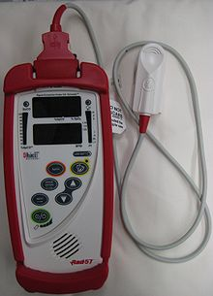
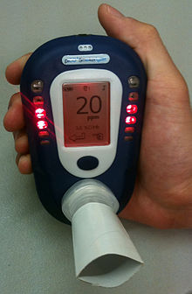
Измерване на COHb
Пръстов накрайник за отчитане на насищането с карбоксихемоглобин
Дихателен СО монитор показва концентрацията на издишания СО (ppm) със съответния процент на карбоксихемоглобин

Slide 9
МЕХАНИЗЪМ НА ДЕЙСТВИЕ. ПАТОГЕНЕЗА
СО предизвиква:
конформационни изменения в молекулата на хемоглобина;
нарушава връзката хем-хем, което води до намалена оксигенация на хемоглобина;
СО се свързва с цитохромоксидазата във фазата на двувалентното желязо и блокира тъканното дишане;
СО се свързва с цитохром Р-450 и блокира детоксикацията (метаболизма) на ксенобиотиците.
Поради това комбинираните отравяния с СО и друго токсично съединение протичат по-тежко;

Slide 10
МЕХАНИЗЪМ НА ДЕЙСТВИЕ.ПАТОГЕНЕЗА
СО образува с миоглобина карбоксимиоглобин - нарушава транспорта на кислород и неговото използване от тъканите;
СО предизвиква хипоксемия и хипоксия, усилва гликолизата, предизвиква ацидоза, увеличава пермеабилитета на мембраните, инхибира някои ензими.
СО намалява артериовенозната разлика на кислорода.

Slide 11
ПАТОЛОГОАНАТОМИЧНИ ПРОМЕНИ
При оглед на трупа:
аленочервена кожа и лигавици
малиновочервени послесмъртни петна (COHb);
кожни ерупции - инфилтрати, везикули, некрози, язви;
вътрешните органи - кръвонапълнени. Точковидни кръвоизливи в ендокарда, епикарда и плеврата.
ЦНС - кръвонапълнени и оточни мозъчни обвивки. Кръвоизливи, тромбози, некротични огнища в мозъка - симетрично, най-често в globus pallidus. В тежки случаи - мозъчен оток и масивни кръвоизливи. Хистологично - дегенеративни промени в невроните;

Slide 12
КЛИНИЧНА КАРТИНА
Остро отравяне:
Лека форма
Протича с неврологична симптоматика: силно главоболие в челото и слепоочията, световъртеж, пулсации в слепоочията, шум в ушите, сънливост, понякога гадене и повръщане.
Характерни са също: адинамията при физически усилия, болки в мускулите и ставите, еуфория, дезориентираност за място и време, нарушения в паметта.

Slide 13
КЛИНИЧНА КАРТИНА
Остро отравяне:
Лека форма
Обективно:
тахикардия
ускорено дишане
нарушения на фината моторика - писане и говор
розови кожа и лигавици
телесна температура - хиперпирексия (до 38° С).
Съдържание на СОНb в кръвта - 10 - 30%. Леката форма преминава за 3 - 4 дни.

Slide 14
КЛИНИЧНА КАРТИНА
Остро отравяне:
Средно-тежка форма
Протича със силно главоболие, световъртеж, гадене, повръщане, задух, сърцебиене.
Много характерни – 3^{те}А симптоматика: адинамия, апатия, абулия.
Много често - преходни психози.
В по-късните фази - краткотрайна загуба на съзнание, непроизволни двигателни разстройства, нистагъм, атаксия.
Кожа и лигавици - малиненочервен цвят. Зеници - разширени.
Инспираторен задух.
Пулс - слаб и ускорен.
Съдържание на СОНb е 30 - 40%.

Slide 15
КЛИНИЧНА КАРТИНА
Остро отравяне:
Тежка форма
Започва с кома и генерализирани клонично-тонични и тетанични гърчове, понякога с епилептиформен характер.
Кома - дълбока, продължителна, до 4 - 5 денонощия. Арефлексия, мидриаза, липса на реакция към светлина.
Мускулен тонус - променен, често тризмус и ригидност на тилната мускулатура
Хиперпирексия - до 41ْС.
При големи мозъчни кръвоизливи - отпадни явления (парези, парализи и др).
Дишане - повърхностно, учестено, неправилно, с апноични паузи, тип Чейн-Стокс.
Пулс - ускорен, ниско кръвно налягане.
Кожа - трофични измения на кожата - еритема, оток, везикули, некрози , уплътнения и оток на мускулите.
Съдържание на СОНb в кръвта - над 50%. Летален изход - при 60 - 70% на СОНb.

Slide 16
КЛИНИЧНА КАРТИНА
Остро отравяне:
Мълниеносна (апоплектична) форма
при много високи концентрации (над 15 обемни % в затворени помещения).
Протичане - бързо настъпваща кома, няколко клонично-тонични гърчове, преминаващи в тетанични, парализа на дихателния център и смърт.

Slide 17
КЛИНИЧНА КАРТИНА
Хронична форма
Водещи са функционалните разстройства на ЦНС:
астенична симптоматика и вегетативна дисфункция: главоболие, световъртеж, лесна уморяемост, раздразнителност, нарушения в съня и паметта, сърцебиене, болки в сърдечната област
Възстановяване:
протича бавно, поради трайното увреждане на мозъчните структури.

Slide 18
КЛИНИЧНА КАРТИНА
Хронична форма
Усложнения:
Бронхопневмония
парези, парализи
Полиневрити
Паркинсонов синдром
Мениеров синдром
смущения в паметта и вниманието
ретроградна амнезия
психични смущения - подобни на депресия, шизофрения
епилепсия
менингоенцефалити
декубитуси и други трофични изменения по кожата.

Slide 19
ДИАГНОЗА
Анамнеза - професионален или битов контакт с СО.
Специфична неврологична симптоматика.
Карбоксихемоглобин в кръвта.
Доказване на СО във вдишания въздух - качествени и количествени методи (фотоелектроколориметрични, спектрофотометрични, газ-аналитични). Полуколичествено - линейно-колориметричен метод.
Хематологични и биохимични изследвания - левкозитоза, полиглобулия (компесаторна), хипергликемия, глюкозурия, нарушения в алкално-киселинното равновесие.
Диференциална диагноза - с всички отравяния и заболявания, които протичат с кома и гърчове - алкохолна, барбитурова, морфинова, диабетна, уремична, инсултна и други видове коми.

Slide 20
ЛЕЧЕНИЕ
Липсва антидот!
В зоната на бедствието - налагане на противогаз с хопкалитов патрон (40% меден окис, 60% манганов окис), незабавно изнасяне на чист въздух, дихателна реанимация - инхалация на кислород с назален катетер или маска, изкуствено дишане.
При дълбока кома - асистирано дишане, хипербарна оксигенация, която ускорява 10 - 15 пъти дисоциацията на СОНb и увеличава количеството на кислорода в плазмата.
При средно-тежките форми - налягане в хипербарната камера 1 - 1,5 атм.
При тежки форми - 2 - 2,5 атм.
Приложение на карбоген.
Специфичен ефект има 1% разтвор на метиленово синьо.

Slide 21
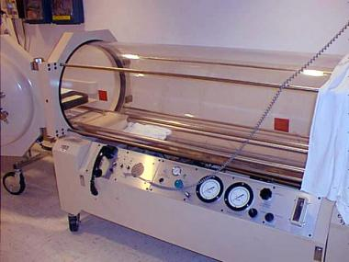
Хипербарна оксигенация

Slide 22
ЛЕЧЕНИЕ
Кръвопреливане - 500 mL.
Обменно кръвопреливане - 500 mL до 2000 mL кръв.
При оток на мозъка и белите дробове - дехидратираща терапия, (Manitol, 15% 500mL или18% 50mL, хипертоничен разтвор на глюкоза 40% - 40-60mL, диуретици) калциум глюконикум 10% (10 mL)
При продължителна кома - 500 мг новокаин, разтворен в 500 мл 5% глюкозен разтвор, въвеждан капково за два часа.
При мозъчен оток - лумбална пункция.

Slide 23
ЛЕЧЕНИЕ
Патогенетична и симптоматична терапия:
Дихателни аналептици
Сърдечни глюкозиди
При съдов колапс - кофеин, ефортил, бемегрид и др.
При гърчове и психични смущения - диазепам, бромиди, барбитурати, транквилизатори
Широкоспектърни антибиотици
Витамини А, В1, В2, В6, В12, С
Грижи за болния - предпазване от преохлаждане и от аспирация на повърната материя.

Slide 24
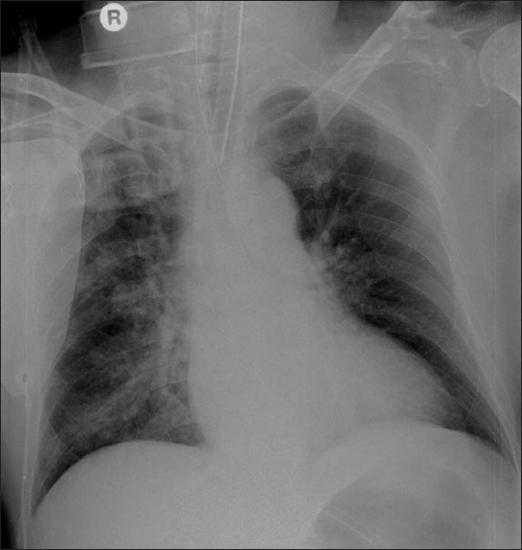
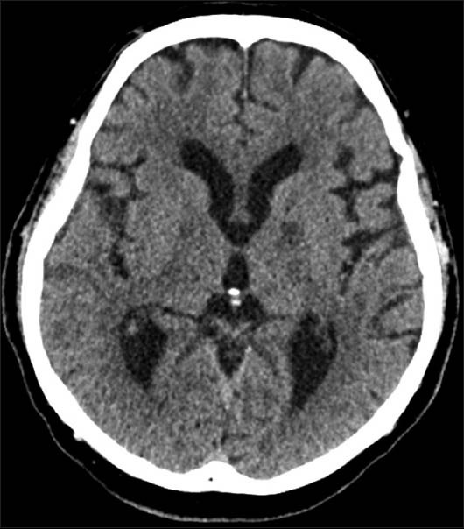
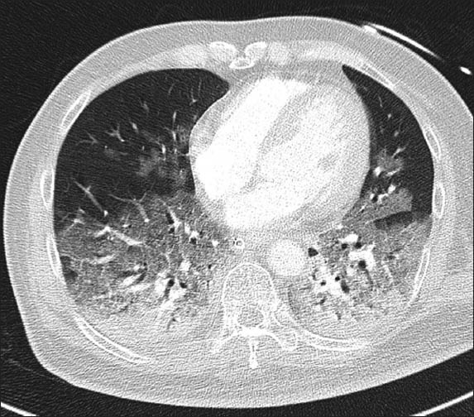
Поражения от СО
Рентгенография на
бели дробове при
отравяне с СО
Компютърно изображение
на базалнитеи ганглии при отравяне с СО
КТ на гръден кош-типични
непрозрачни участъци в
паренхима

Slide 25
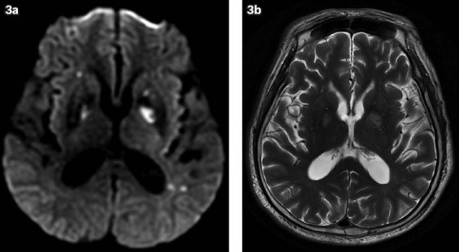
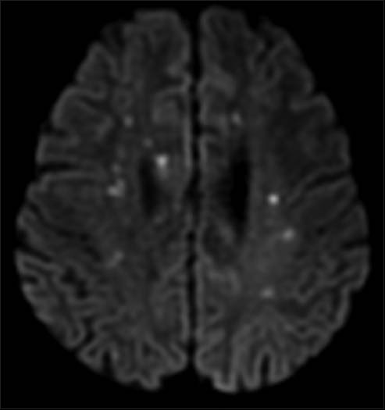
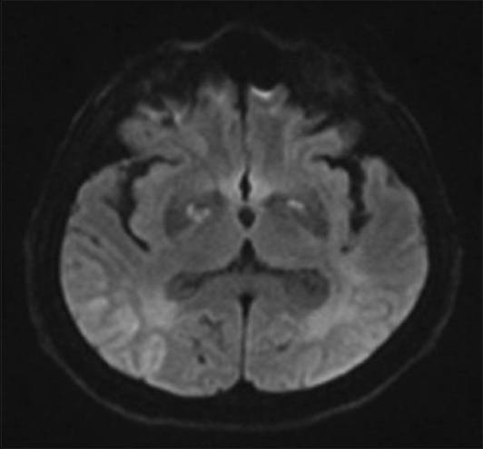
Поражения от СО
Двустранно симетрични области в Globus pallidus
Двустранно симетрични участъци с ограничена дифузия в бялото вещество на фронталния и париеталния лоб
65-год.жена с хипоталамично-исхемична енцефалопатия. Ограничена дифузия в Gl.
раllidus и окципиталния кортекс

Slide 26
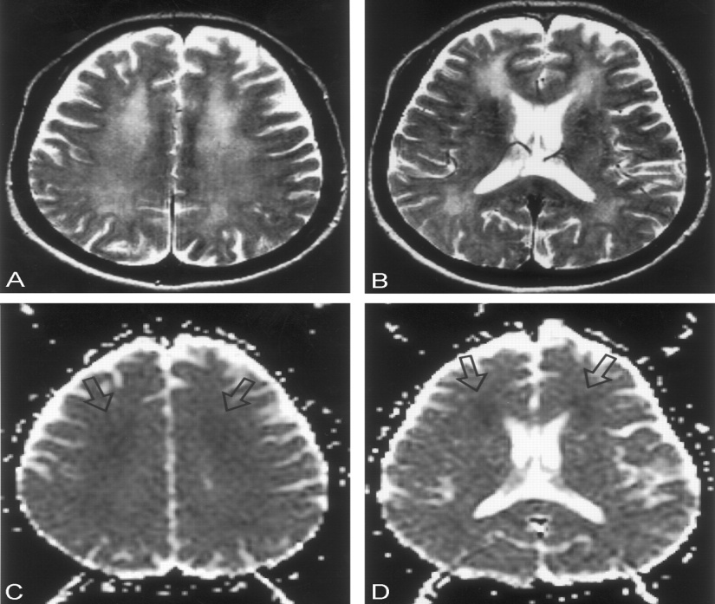
Поражения от СО
MR изображения, получени при 54-годишна жена на 25-и ден след експозиция на СО.
A и B, показват двустранни, симетрични, конфлуиращи области с висок интензитет на сигнала както в центъра, така и в перивентрикуларното бяло вещество. Високата интензивност изглежда по-видима в предните лобове, отколкото на други места.
C и D, получени на същите нива както в А и В, показват фокални зони с нисък интензитет на сигнала в двустранните фронтални лобове. По-голямата част от останалата част на Centrum semiovale и перивентрикуларното бяло вещество изглежда изоинтензивно. Същите нива показват висок интензитет на сигнала в Centrum semiovale и перивентрикуларното бяло вещество

Slide 27
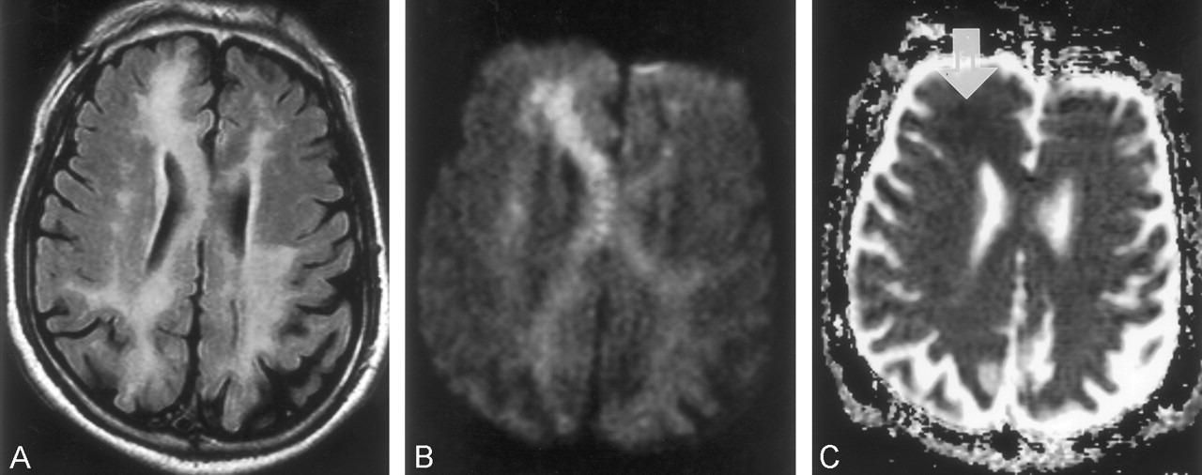
Поражения от СО
MR изображения, получени при 71-годишен мъж на 41-ия ден след експозиция на СО.
A, показва асиметрично разпределение на лезиите с висок интензитет в перивентрикуларното бяло вещество и Corpus callosum.
B, показва сходно висок интензитет на сигнала в перивентрикуларното бяло вещество и Corpus callosum. Високата интензивност е по-изразен в десния фронтален лоб и в дясната страна на коляното на Corpus callosum, отколкото на друго място.
C, показва фокална зона с фин нисък интензитет на сигнала в десния челен лоб (стрелка). Други лезии на бялото вещество изглеждат изоинтензивни.

Slide 28
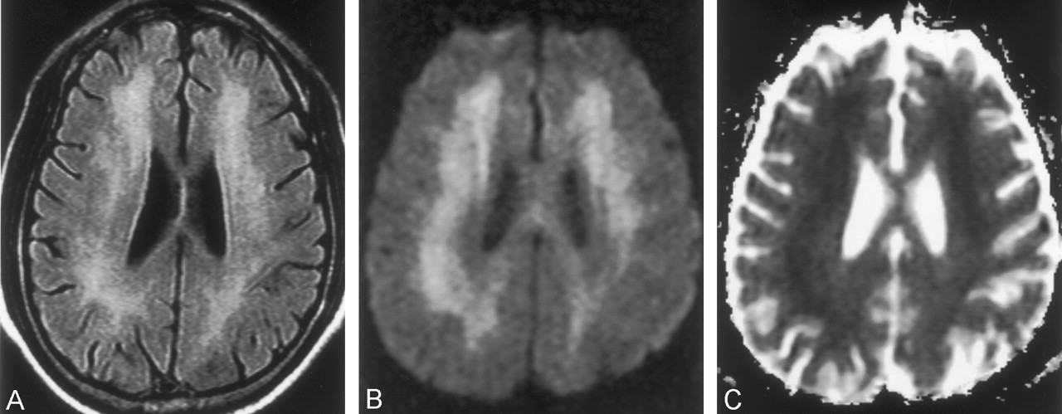
Поражения от СО
MR изображения, получени при 65-годишна жена на 55-мия ден след експозиция на СО.
A показва дифузни лезии с висока интензивност в перивентрикуларното бяло вещество.
B показва конфлуентен висок интензитет на сигнала в същото перивентрикуларно бяло вещество.
C показва дифузен нисък интензитет на сигнала в перивентрикуларното бяло вещество.

